Slide 1
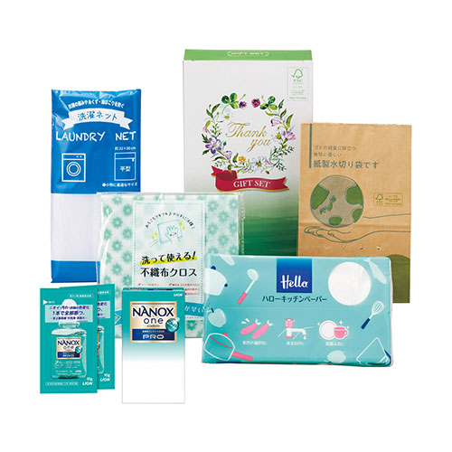
【提案書】
快適ライフスタイルギフト
特徴
洗濯用洗剤、キッチンペーパー、ランドリーネット、不織布クロス、紙製水切り袋の5点を詰め合わせた日用品のギフトセットです。日常生活における消耗品のため、貰って嬉しい贈り物です。
納期
納期スペース
仕様
包装：化粧箱
備考：セット内容/ナノックス2包・ハローキッチンペーパー70枚・ランドリーネット・不織布クロス・紙製水切り袋
お見積
お見積りスペース

